Slide 1


中国研究生创新实践系列大赛 · 初赛参赛作品
SakuraScholar
科研场景下复杂学术查询的
智能论文搜索与推荐系统
樱花学术
SAKURASCHOLAR
团队名称：樱花 · 团队成员: 杨亚洲
2026 年 8 月 24 日 · 初赛提交截止 2026-09-01
核心创意与主要开发过程均在大赛期间独立完成

Slide 2
AGENDA
汇报路线
1
背景与问题
复杂学术查询为什么难
2
方案与架构
端到端多 Agent 检索流水线
3
关键技术
查询规划 / 五通道 / BGE / RefChain
4
实验与评测
官方测试集 · 结果演进 · 效率成本
5
创新与展望
创新点 / 应用价值 / 后续计划
SakuraScholar · 樱花学术
02 / 17

Slide 3
01 · 背景与问题
复杂学术查询为什么难
科研检索的核心困难不是“找不到词”，而是系统理解不了“问”：
复杂查询往往包含多维度约束，需要多轮探索与引文推理。
1
查询理解不充分
主题 / 方法 / 数据 / 时间 / venue 多维度约束难解析
2
召回与精度难平衡
高召回易混噪声，高精度易漏检
3
引文网络探索缺失
“原始论文 → 改进 → SOTA”链路难还原
4
结果缺乏归纳整理
只有列表，缺少对比表与关系图
SakuraScholar · 樱花学术
03 / 17

Slide 4
02 · 方案
方案：端到端多 Agent 检索流水线（SPAR2）
一次查询 = 规划 → 检索 → 预筛 → 判分 → 引文扩展 → 迭代 → 精排 → 结构化输出
查询
规划
五通道
并行检索
BGE
语义预筛
LLM
三维判分
RefChain
双向引文
迭代
检索
最多 3 轮 BFS：Round 2 文档驱动查询 · Round 3 起 arXiv + 本地，deadline 逐批截断
综合精排
top-30 相对精排（API 模式）
三件套结构化输出
JSON + 对比表 + SVG 关系图
反馈闭环
点击 / 复制 / 引用 / 星级
SakuraScholar · 樱花学术
04 / 17

Slide 5
02 · 方案
系统架构总览（四层解耦）
展示层
Web 前端
首页 / 搜索页 · 三件套展示 · 收藏夹与文件夹 · 导入导出
已阅标记 · 账号体系 · LLM 与 API 配置 · 帮助文档
服务层
FastAPI
/api/search · /api/paper|references|citations · /api/favorites|folders
/api/auth · /api/llm · /api/settings/api · /api/benchmarks|eval|stats
引擎层
SPAR2
QueryPlanner · 五通道 Retriever · BGE 预筛 · LLM Judge · RefChain 扩展
三件套生成（graph_synthesizer）· 反馈闭环 · 熔断降级（_safe_call）
数据与通道层
真实 API + 本地
arXiv · OpenAlex · CrossRef · Semantic Scholar · 本地 PaSa 20 万篇语料（倒排 + BGE 向量）
评测集（PaSa / AstaBench 官方数据，全部本地化）· 运行时 JSON（收藏 / 账号 / 配置）
SakuraScholar · 樱花学术
05 / 17

Slide 6
03 · 关键技术
关键技术 ①：查询规划（双输出 + 文档驱动）
用户输入（复杂自然语言查询）
QueryPlanner
LLM 查询理解与改写
约 10 个关键词（AND 布尔检索）
8 条语义短语（语义召回）
标题风格查询（去疑问词/元词，降级补偿）
“图神经网络在药物相互作用预测中的最新进展”
解决“整句查询在词法引擎中召回极差”的问题；标题风格查询不读取评测 gold，适用于隐藏集
迭代 Round 2：文档驱动查询生成
依据 top-5 高分论文的标题 / 摘要，1 次 LLM 调用生成 5 条新查询（“论文标题风格”短语）
配合标题词补充，走 arXiv + OpenAlex + 本地通道 → 覆盖“词面零重叠”的语义型 gold
SakuraScholar · 樱花学术
06 / 17

Slide 7
03 · 关键技术
关键技术 ②：五通道并行检索
arXiv API
计算机 / 交叉学科预印本，布尔检索
10s 超时 + 重试 + 熔断
OpenAlex
title_and_abstract + title + 全文检索
mailto 免计费，额度耗尽降级
CrossRef
DOI 元数据通道，服务 LitQA2 / paper_finder
_safe_call 静默降级
Semantic Scholar
语义召回 + S2 corpusId 映射
429 限流退避 + 熔断 5 分钟
本地语义语料
PaSa 官方 20 万篇标题库（倒排 + BGE 向量）
断网 / 额度耗尽的兜底
五通道并行执行（ThreadPoolExecutor），单通道 40s 硬超时，总耗时由最慢通道决定
SakuraScholar · 樱花学术
07 / 17

Slide 8
03 · 关键技术
关键技术 ③：BGE 语义预筛 + 保底机制
预排分 = 0.70 × BGE 语义 + 0.20 × 词面 + 0.10 × 被引归一
本地 FastEmbed BGE-small 向量（零成本、无外部 API）
1
语义保底规则
BGE 余弦 ≥ 0.40 的论文保证进入判分池（上限 60 篇）
2
解决的问题
“词面零重叠但语义相关”的论文不再被截断漏掉
3
典型收益
“diffusion models + RL” → Planning with Diffusion 可被召回
SakuraScholar · 樱花学术
08 / 17

Slide 9
03 · 关键技术
关键技术 ④：LLM 三维判分
主题匹配
论文主题与查询主题的吻合程度
方法相关性
研究方法 / 技术路线与查询要求的匹配
意图覆盖
查询中多维度约束（数据 / 时间 / venue）的覆盖
工程化细节
批大小 10 · 摘要截断 600 字符 · 输出采用行式 JSON（解析失败率从 ~25% 降至 0~4 次/条）
判分预算分级：API 模式 170 / 200 / 100 / 400（轮次 / RefChain / top-up）
本地模式 90 / 120 / 40 / 120（第一轮少判，预算让给第二轮迭代）· 判分阈值 0.40
SakuraScholar · 樱花学术
09 / 17

Slide 10
03 · 关键技术
关键技术 ⑤：RefChain 双向引文扩展
高分种子论文
seeds ≤ 6 · refs_per_seed = 25
参考文献（references）
OpenAlex referenced_works · CrossRef
2 跳扩展（API 模式）
判分上限 API 100 / 本地 40
本地模式 1 跳
施引文献（cited_by）
OpenAlex cites · CrossRef cited_by
解决的问题与实测收益
每查询多召回 30~50 篇候选，还原“原始论文 → 改进工作 → 最新 SOTA”完整链路
实测（2026-08-22，额度耗尽窗口）：三件套版本 F1@10 +27%、Recall@20 +29%，6 条零命中查询被激活
q18 Recall@20 0 → 0.40；q14 F1@10 0 → 0.21（详见项目文档 7.3 节）
SakuraScholar · 樱花学术
10 / 17

Slide 11
03 · 关键技术
结构化三件套输出（对照赛题结构化 10% 得分）
① JSON
论文节点 + 关系边（相似度 / 共享作者），机器可读可复用
② Markdown 对比表
论文 × 维度（主题 / 方法 / 时间 / 来源），一眼对比
③ SVG 文献关系图
自包含单文件，离线可打开，边由标题+摘要相似度生成
④ 归纳摘要
聚类摘要 + 一句话归纳，降低文献消化成本
评测侧 three_part 检测已由“名义满足”升级为“内容满足”：
has_json && has_table && has_relationships 均有真实内容，不再输出空壳边。
SakuraScholar · 樱花学术
11 / 17

Slide 12
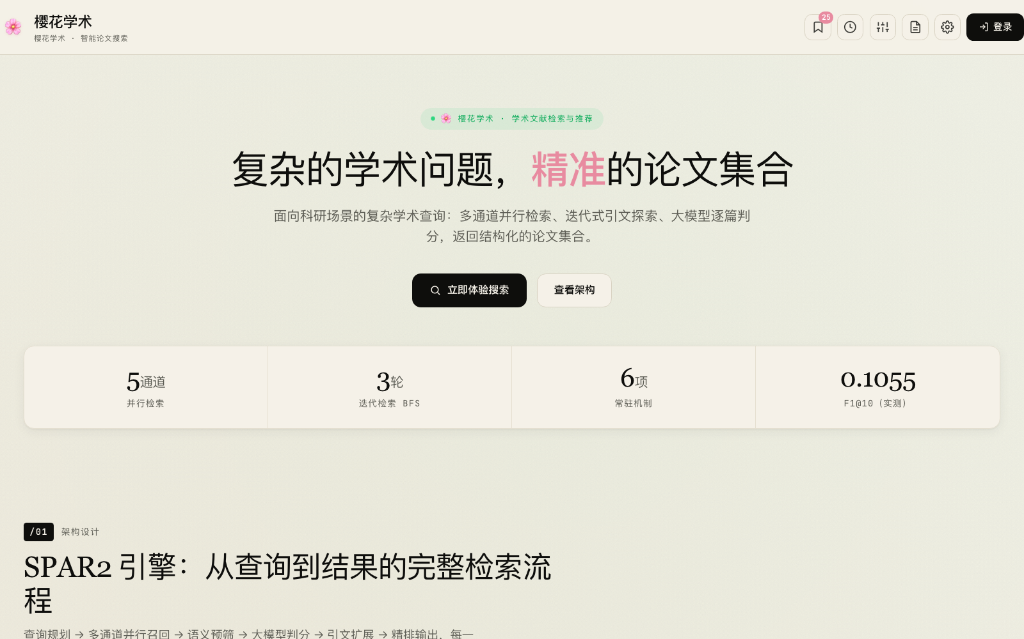
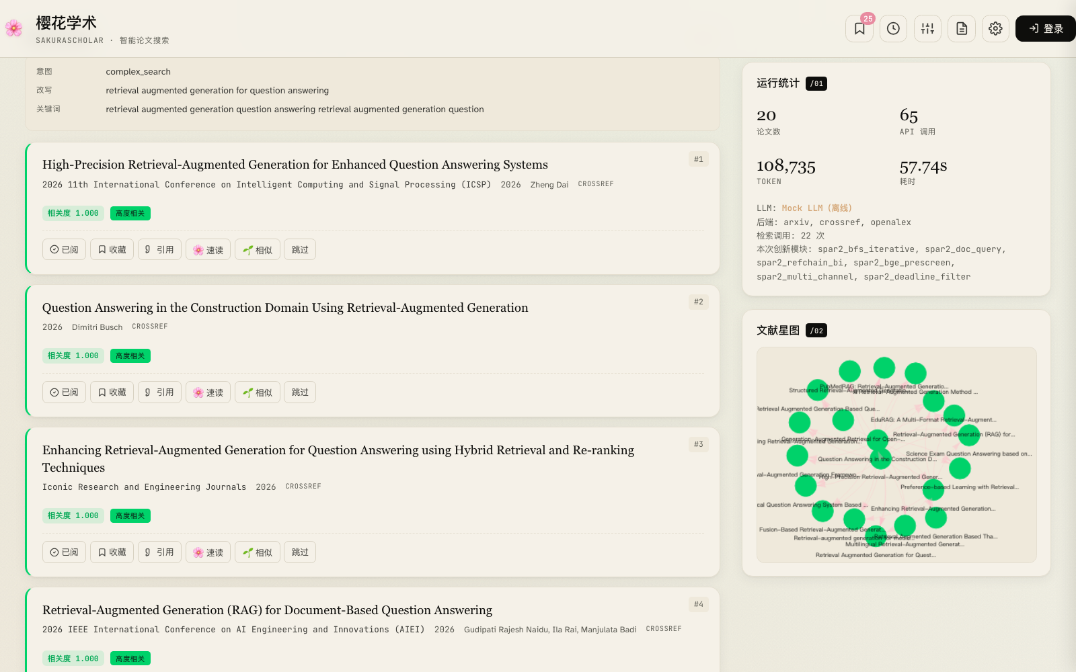
02 · 方案落地
Web 界面实拍（真实系统截图）
图 1 首页 · 项目介绍（🌸 温暖学术风格）
图 2 真实检索结果（20 篇论文 + 三件套）
完整功能：搜索 · 收藏夹/文件夹 · BibTeX/RIS/CSV/JSON 导入导出 · 已阅 · 账号体系 · LLM 与 API 配置 · 管理员可编辑帮助文档
SakuraScholar · 樱花学术
12 / 17

Slide 13
04 · 实验与评测
评测：数据集与指标
测试集 | 规模 | 来源 | 用途
AutoScholarQuery test | 1000 | PaSa 官方 | 自动生成查询的论文检索
RealScholarQuery test | 50 | PaSa 官方 | 真实用户查询（主验证集）
paper_finder_bench test | 267 | AstaBench (AllenAI) | PaperFindingBench 检索
LitQA2 test | 199 | AstaBench / Future-House | 文献问答型检索
评分口径：论文 ID 精确匹配——arXiv（去版本）/ DOI（小写）/ S2 corpusId 三 ID 归一化后任一命中即算中。
指标：P@K / R@K / F1@K（K = 5/10/20）+ 效率（API 调用 / Token / P50-P99）
与赛题评分构成对齐：F1 70% + 运行效率 20% + 结果结构化 10%；全部数据集已本地化，可离线复现。
SakuraScholar · 樱花学术
13 / 17

Slide 14
04 · 实验与评测
评测：RealScholarQuery 结果演进（F1@10）
关键读数
F1@10：0.0171 → 0.1055
三件套版本较全通道 +27%
Recall@20：0.1354（+29%）
本地 Qwen3:8b 全量 50 条 F1@10=0.0893，零失败
诚实声明：当前仍低于 PaSa-7B 参考线
（Recall@20=0.733），受限于 S2 长期 429 与候选
召回规模，处于持续迭代中。
RealScholarQuery · DeepSeek 20 条 · 2026-08-22（数据见项目文档 7.3 节）
SakuraScholar · 樱花学术
14 / 17

Slide 15
04 · 实验与评测
效率、成本与容错
配置 | 样本 | 平均 LLM 调用/条 | P50 延时 | 成本特征
DeepSeek（三件套） | 20 | 24.3 | 约 176s | 低单价 API，总额可控
DeepSeek（全通道校准） | 20 | 54.2 | 约 176s | 多轮迭代调用较多
本地 Qwen3:8b（全量） | 50 | 33.4 | 约 205s | 本地推理零 API 费用
容错与降级设计（统一 _safe_call + 熔断器）
1
S2 429：串行限流 + 退避 + 熔断 5 分钟，恢复后自动生效
本地优先工作流
先用本地 Qwen 免费迭代验证 → 效果可接受后再用 DeepSeek 确认
预算分级 + deadline 逐批截断 + 通道熔断，在有限额度下最大化有效召回
2
OpenAlex：mailto 免计费通道，额度耗尽自动降级
3
五通道全失败 → 本地语料兜底候选，评测不中断、Web 不白屏
SakuraScholar · 樱花学术
15 / 17

Slide 16
05 · 创新与展望
创新点：对照专家评分三维度
核心判断：用工程化的方式，把 Agent 学术检索做到离线可复现、成本可控、结构化完备。
1
创新性（15%）
查询规划双输出 + 五通道 + BGE 保底 + RefChain 双向 2 跳 + 三件套，机制可独立消融
2
落地可行性（15%）
4 个真实 API + 完整 Web 应用 + 32 例测试全绿 + 官方数据本地化，无 Key 可离线跑通
3
泛化性（10%）
跨 PaSa / AstaBench 双评测体系，Mock / DeepSeek / 千问 / GLM / 本地 Qwen 统一接口
反谄媚自检：当前 F1@10=0.1055 仍低于 PaSa-7B 参考线，创新性主要体现在机制组合的系统化与工程落地，
而非单项指标绝对领先；全部评测数据、代码与文档可核查，不夸大、不虚报。
SakuraScholar · 樱花学术
16 / 17

Slide 17
NEXT STEPS
展望与下一步
完成 AutoScholarQuery / LitQA2 / paper_finder 全量评测
接入 S2 语义通道，补全本地语义索引至 100%
感谢聆听
恳请各位专家批评指正
引入 Selector 单 token 概率打分与端到端重排，压缩推理成本
基于反馈闭环做个性化排序，支持 Docker 一键部署
团队名称：樱花 项目：樱花学术（SakuraScholar）
2026 年 8 月 24 日 · 第八届中国研究生人工智能创新大赛

